Slide 1








Page Number
0006
사이트에 첫 접속시 볼 수 있는 페이지
메인 페이지
이젠 전자도서관
이젠전자도서관
토크북
내 서재
로그인
검색
12가지 인생의 법칙
도서,저자명
1월 베스트 셀러
트렌드코리아2019
2019코라아 트렌드는 무엇인가 전문가들이 직접 말한다.
1월 베스트 셀러
실시간 도서 순위
나의 추천 도서
트렌드코리아2019
펙트폴니스
12가지 인생의 법칙
실시간 도서 순위
펙트폴니스
2019코라아 트렌드는 무엇인가 전문가들이 직접 말한다.
무슨 책인지 궁금하면 한번 클릭해봐!
실시간 1위도서야
너만 안 눌러봤어!
사람이 살아가는데 12가지 법칙이나 있데~ 궁금하면 눌러봐
무슨 책인지 궁금하면 한번 클릭해봐!
실시간 1위도서야
너만 안 눌러봤어!
90년대생이 온다
방구석 미술관
여행의 이유
나의 추천 도서
90년대생들이 몰려온다. 긴장해라 x새대들아.
방구석에서 보는 미술관. 재밌게 즐겨보자
우리가 여행을 하는 이유는 무엇일까?
여행을 하며 새로운 나를 발견한다.
12가지 인생의 법칙
사람이 살아가는데 12가지 법칙이나 있데~ 궁금하면 눌러봐
더보기

Slide 2
























Page Number
0011,0012,
0013
월별 베스트 셀러, 실시간 도서 검색 순위, 내가 자주 검색
또는 독서한 도서와 비슷한 유형의 추천 도서를 보여주는 페이지
베스트셀러 : 관리자가 추천한 도서를 사이트 메인에 출력
인기도서 : 유저들의 추천수가 높은 도서를 사이트 메인에 출력
추천도서 : 내가 대여한 도서의 장르를 토대로 유사한 장르의 도서를 사이트 메인에 출력하는 기능
추천도서 페이지
이젠 전자도서관
이젠전자도서관
토크북
내 서재
로그인
1월 베스트 셀러
1월 베스트 셀러
실시간 도서 순위
실시간 도서 순위
나의 추천 도서
나의 추천 도서

Slide 3
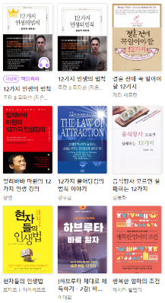
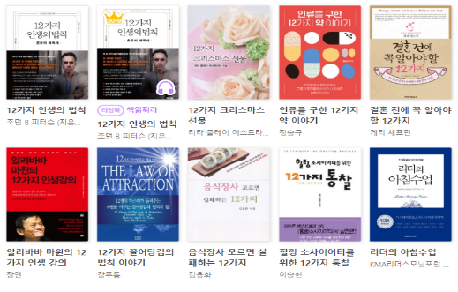
Page Number
0006
이름, 저자명으로 도서를 검색해서 결과를 출력하는 기능
심의등급 기능과 연계되어 미성년자에게는 성인도서가 출력되지 않음
도서 검색결과
이젠 전자도서관
이젠전자도서관
토크북
내 서재
로그인
12가지
'12가지'에 대한 검색결과 입니다.
검색
12가지
12가지
‘12가지'에 대한 검색결과 입니다.
0006

Slide 4



Page Number
0007~0010
도서에 대한 상세 정보가 표시되는 페이지
책 바로 읽기, 책 서재로 이동시키기, 심의등급이 표시
도서대여 : 사이트의 도서를 마일리지/정기권을 이용, 내 서재로 이동하는 기능
도서읽기 : 대여한 도서의 내용을 뷰어를 이용해 읽을 수 있는 기능, 정기권이 없으면 읽을 수 있는 페이지가 제한됨
심의등급 : 도서의 심의등급을 표시하는 기능
도서 상세보기 페이지
이젠 전자도서관
이젠전자도서관
토크북
내 서재
로그인
지금 서점 베스트셀러!!
바로 읽기
12가지 인생의 법칙
저자 조던 B 피터슨
옮긴이 강 주헌
출판사 메이븐 2018-10-30
12가지 인생의 법칙
저자 조던 B 피터슨
옮긴이 강 주헌
출판사 메이븐 2018-10-30
내 서재로 책 이동
미성년자 대여 불가
바로 읽기
책 소개
후기
내 서재로 책 이동
후기
잠자리 정리하는 아주 작은 습관 하나가 나를 책을 읽게 만들고 사색하게 만들었다. 회사에서 의미 없는 잡담 시간이 줄고 인생의 의미에 대해 심각한 사유를 하기 시작했다.
미성년자 대여 불가
책 소개
후기
후기
"도대체 방치는 게 왜? 무엇 때문에?＂ 나는 약 2주 전에 유튜브를 보다가 어떤 분이 하는 말을 실천에 옮기기 시작했다.
댓글
댓글

Slide 5
Page Number
0007~0010
후기읽기 : 검색한 도서에 대해 다른 유저가 작성한 후기를 읽을 수 있는 기능
후기댓글 : 검색한 도서에 다른 유저가 작성한 후기에 댓글을 달 수 있는 기능
도서 상세보기 페이지_후기
이젠 전자도서관
이젠전자도서관
토크북
내 서재
로그인
지금 서점 베스트셀러!!
바로 읽기
12가지 인생의 법칙
저자 조던 B 피터슨
옮긴이 강 주헌
출판사 메이븐 2018-10-30
12가지 인생의 법칙
저자 조던 B 피터슨
옮긴이 강 주헌
출판사 메이븐 2018-10-30
내 서재로 책 이동
미성년자 대여 불가
바로 읽기
책 소개
후기
내 서재로 책 이동
후기
잠자리 정리하는 아주 작은 습관 하나가 나를 책을 읽게 만들고 사색하게 만들었다. 회사에서 의미 없는 잡담 시간이 줄고 인생의 의미에 대해 심각한 사유를 하기 시작했다.
미성년자 대여 불가
책 소개
후기
후기
"도대체 방치는 게 왜? 무엇 때문에?＂ 나는 약 2주 전에 유튜브를 보다가 어떤 분이 하는 말을 실천에 옮기기 시작했다.
댓글
ezen01
ezen01
작성자에게 따뜻한 댓글을 남겨주세요. 비속어, 음란 댓글, 내용과 관련 없는 댓글 등은 삭제될 수 있습니다
등록
등록
댓글 더보기
댓글 더보기

